Slide 1
الوراثية الكمية
لوحظ من دراستنا السابقة للصفات المتوارثة وقوع الفئات المظهرية ضمن حدود يمكن تمييزها بسهولة، بحيث يمكن وصف كل فئة بصفة معينة لذلك يطلق على مثل هذه الصفات اسم الصفات النوعيةCharacter Qualitative مثل وجود او عدم وجود القرون في الابقار ولون بذور البزاليا ولون فراء الارنب ...غير انه لاتظهر جميع الصفات الوراثية بهذا الشكل الواضح المحدد، فمثلا صفة طول القامة في الانسان وهي صفة وراثية، لكن عندما نحاول تصنيف هذه الصفة لمجموعة من الطلبة فسوف نرى تباينا في الاطوال من القصير مرورا بتدريجات بسيطة الى ان نصل الى طويل القامة، وعادة ما تخضع هذه الصفات الى التوزيع الطبيعي المستمر Variation Continuous . وهناك امثلة عديدة على هذا النوع من الصفات مثل الذكاء ولون العيون في الانسان وكمية الحاصل في النبات وحجم النبات والحيوان وكمية الحليب في الابقار ... ان هذه الصفات تسمى بالصفات الكمية Quantitative Character او الصفات المترية (المقاسة) لانها عادة تقاس بوحدات القياس ( الطول والحجم والوزن...) اي انها تهتم بدرجة الصفة، اما الصفات النوعية فانها تهتم بنوع اوشكل الصفة وفيما يلي خواص كل منها :
الصفات النوعية (الوصفية):
1- هي صفات متقطعة التوزيع مثلا اللون، ابيض او احمر او وجود وعدم وجود كالقرون في الماشية او السفا في سنابل الشعير. اي انها لاتقاس بوحدات القياس لكنها توصف وصفا ومثال اخر غني و فقير ، واعزب و متزوج ...
2- يتحكم بها عدد قليل من الجينات، زوج او زوجين او ثلاثة ازواج.
3- درجة تاثير الجين على الصفة كبير جدا، اي ان درجة تعبير الجين عن نفسه قد تصل الى 100% فالزهرة الحمراء تبقى حمراء اي ان الجين المسؤول عن هذه الصفة طالما هو موجود فان لون الزهرة يجب أن يكون احمر .
4- الصفات النوعية لا تتأثر كثيرا بالظروف البيئية، فالازهار الحمراء تبقى حمراء سواء الصيف أو الشتاء أو في الحرارة المرتفعة أو المنخفضة .
الصفات الكمية :
1-هي صفات مستمرة التوزيع وهي صفات مقاسة بوحدات كالطول و الحجم و الوزن.
2-هي صفات يتحكم بها عدد كبير من الجينات .
3-لا يمكن تحديد اثر الجين بدقة لاشتراكه مع عدد كبير من الجينات لإظهار الصفات وهناك جينات ذات اثر كبير وتسمى Major genes وأخرى ذات تأثير بسيط على الصفة ويسمى Minor genes .
4-تؤثر البيئة بشكل كبير على هذه الصفات .
5-المجتمعات الحاوية على هذه الصفات تحتوي على مخزون كبير من التصنيفات الوراثية، أي أنها غير متجانسة وراثيا .

Slide 2
6-تميل هذه الجينات المسؤولة عن هذا النوع من الصفات لان توجد في نظم متوازنة بحيث تعمل كمجموعة ارتباطية واحدة . التوزيع الطبيعي للصفات الكمية : عند دراسة صفة معينة في عشيرة او مجتمع ما باعداد كبيرة يلاحظ ان اعداد قليلة يحملون الانماط الظاهرية القصوى (المتطرفة) اي اقل او اعلى، بينما اكثر الافراد يكونون بالقرب من المعدل (المتوسط) وهذا التوزيع المتناظر يسمى بالمنحنى الطبيعي (الجرسي) Normal distribute كما في المثال التالي والذي يوضح العلاقة بين وزن البذور وعددها في احد المحاصيل : نلاحظ من الشكل السابق ان معظم القيم محصورة في الوسط، اما القيم المتطرفة فتكون عند النهايات. وتوجد مقاييس احصائية تستخدم لدراسة الصفات الكمية وهي المتوسط Mean والتباين Variation والانحراف القياسي (Standard derisions) . وبصورة عامة ا ن اية صفة توزع توزيعا طبيعيا يكون الانحراف القياسي فيها عن المعدل (المتوسط) كالاتي : وكلما كان الانحراف القياسي (S) للصفة الكمية كبيرا كما كان شكل المنحني الطبيعي منبسطا مما يدل على وجود تغاير كبير في الصفة و بالعكس، اي كلما كان المنحني ضيقا دل على وجود تغاير قليل في الصفة كما في الاشكال البيانية التالية: بعض المصطلحات الاحصائية في الوراثة الكمية : مجموعة القيم المشاهدة للعينة → Xi = x1, x2, x3….. xn المتوسط الحسابي للقيم → المجموع Summation → ∑ مجموع المربعات SS → some of square حجم العينة (عدد افراد العينة) n → حجم المجتمع → N التباين → معامل التصحيح correct factor C.f → الانحراف القياس → Standard division S Standard Error الخطأ القياسي → S

Slide 4
مفهوم الجينات المتعددة Polygene Concept يعرف التعدد الجيني polygene بأنه الجين الذي له وبمفرده تأثير طفيف على الشكل الظاهري ولكن بالاشتراك مع عدد قليل او كبير من الجينات الاخرى يستطيع التحكم في الصفة الكمية مثل حاصل النبات.ِ ويختلف نظام الوراثة الكمية عن الوراثة المندلية (الصفات النوعية) وذلك بظهور سلسلة متدرجة بين ابوين مختلفين في الصفة، ويأخذ في النظر الاعتبار متوسطات العشائر وليس القيم المنفصلة للافراد. وفي الصفات الكمية تؤثر عوامل كثيرة على توريث هذه الصفات مثل التفاعل الجيني والتفوق والوراثة السايتوبلازمية والظروف البيئية. ومن الامثلة الواضحة للوراثة الكمية (التأُثيرالمتعدد للجين هو لون البذرور في الحنطة) .تمكن العالمان نلسون من السويد وايست من الولايات المتحدة من اجراء مجموعة من التجارب للبرهنة على فرضية الجينات المتعددة لتفسير التباين المستمر وذلك خلال الفترة 1910-1915 على صفات محددة مثل لون بذور الحنطة وطول العونوس في الذرة . اجرى نلسون تضريبات بين صنف من الحنطة ذو بذور حمراء واخر ذو بذور بيضاء وظهرت بذور الجيل الاول ذات لون متوسط بين الابوين (افتح من اللون الاحمر واغمق من اللون الابيض للابوين )، اما في الجيل الثاني فقد ظهر تدرج مستمر من الابيض الى الاحمر وكانت النسب في F2 هي من الحبوب البيضاء، حمراء بينما ال كانت بين اللونين (متدرجة في اللون من الابيض الى الاحمر) . وتقترح هذه النتائج انعزال زوجين من الاليلات، وقد شرحت على اساس وجود موقعين وراثيين مختلفين يعملان على نفس الصفة وينتجان تأثيراً مجمعاً (اي اثر تجميعي للجين) كما موضح ادناه :ــ ابيض الحبوب aa bb x AA BB احمر الحبوب F1 تلقيح ذاتي AaBb حبوب متوسطة اللون F2 وتكون النتائج كما في الجدول التالي :

Slide 5
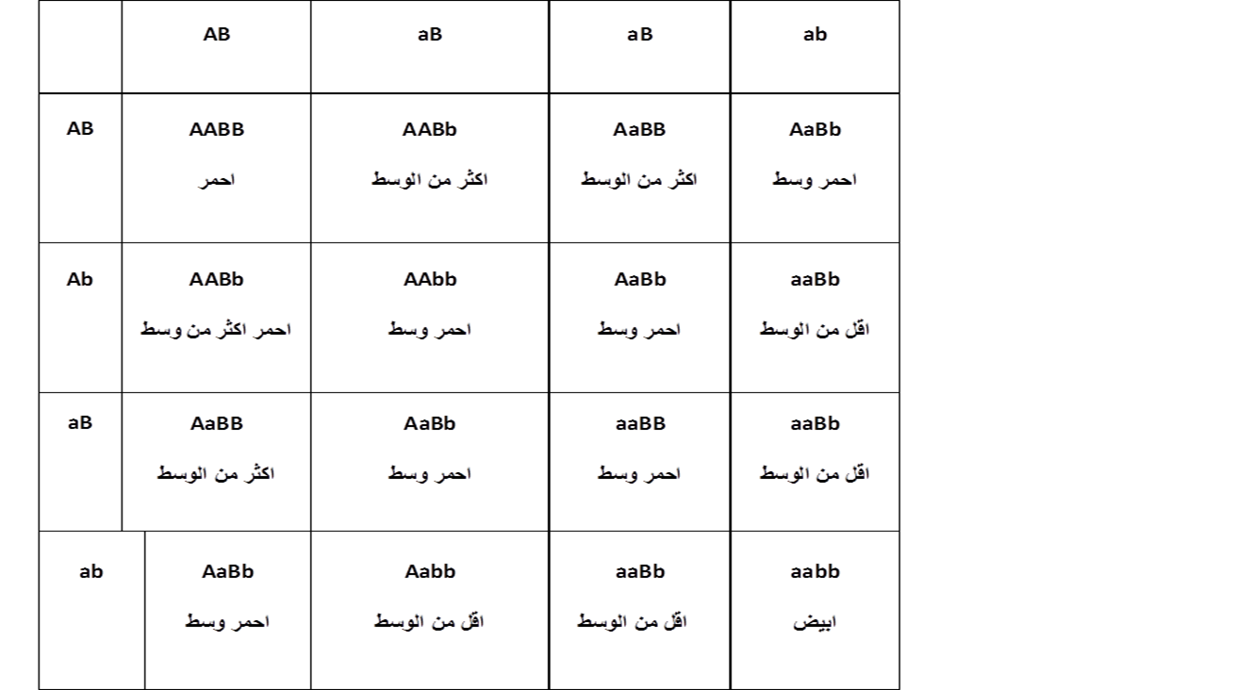

Slide 6
من الجدول السابق نلاحظ وجود خمسة اشكال مظهرية وهي (ابيض، احمر اقل من الوسط، احمر وسط، احمر اكثر من الوسط، احمر) وتكون بالنسب التالية وحســـــــــــــــــب الترتيب ) 1,4,6,4,1) اي ان من كل (16) فرد ناتج في F2 يكون فرد1 ابيض و4 افراد احمر اكثر من الوسط و 6 افراد احمر وسط و 4 افراد احمر اقل من الوسط و 1 فرد احمر . وتفترض هذه النتائج ان كل اليل من الاليلات السائدة سواء A اوB يضيف جرعة تزيد من عمق اللون فأذا كانت اربع اليلات سائدة يكون اللون احمر اما اذا كانت الاربع اليلات متنحية (اي لا يوجد اليل سائد مطلقاً) فأن لون الحبوب يكون ابيض واذا كانت السيادة لاليل واحد فقط سواء كان من A او B سوف يكون لون الحبوب احمر اقل من الوسط واذا كان اليلان سائدان سواء احداهما من A و الاخر من B او كلاهما من احد النوعين فأن اللون سيكون احمر وسط ، اما اذا كان ثلاثة اليلات سائدة بغض النظر عن اي منهما سيتكرر مرتان والاخر مرة واحدة فأن اللون سيكون احمر اكثر من الوسط . ويمكن توضيح ذلك حسب الجدول التالي :

Slide 7
وتدعى الجينات التي يرمزها بالحروف الكبيرة بالايلات الفعالة او المظهرة للون اما الجينات بالحروف الصغيرة فتدعى بالجينات غير الفعالة او غير المظهرة للجين. انواع الفعل الجيني : حسب الوراثة الكلاسيكية فأن الجين يعمل عن طريق التداخلات بين المواقع الجينية. وبعبارة اخرى هو عبارة عن اشتراك زوجين او اكثر من الجينات لنفس الموقع (وهي حالة سيادة) اي الاليل Aمع الاليل a او لموقعين مختلفين وهي حالة تفوق مثل تفاعل الاليل Aمع الاليل B وهما موقعان مختلفان لأظهار صفة معينة للكائن وهناك عدة انواع من التفاعلات او التداخلات الجينية وهي : 1ـ التفاعل الاليلي : allilic interaction وهي التداخلات الجينية التي تحدث في نفس الموقع الوراثي (الجيني) وهي حالات تفاعل سيادي اي متعلقة بالسيادة بين أليلات الموقع الجيني الواحد يطلق عليها dominance Intera allelic 2ـ التفاعل غيرالاليلي : Nonallilic interaction وهي نوع من انواع التفاعل التفوقي وتكون بين مواقع جينية مختلة وتسمىInter allilic interaction كما مر ذكره عن لون قشرة البصل . 3ـ التفاعل الاضافي للجين : وهي اشتراك اكثر من جين لأظهار الصفة كما في بذور الحنطة . 4- التأثيرات البيئية : وهي تأثيرات الظروف البيئية على سلوك الجينات سواء من الناحية الفيزيائية او الكيميائية وهذا التغيير اذا سبب تغير في المادة الوراثية عند ذلك فأن هذا التغير سوف يتوارث اما اذا سبب انحراف ظاهري في الصفة فهذا الانحراف لا يورث من جيل لاخر . تقدير عدد الجينات المتحكمة بالصفات الكمية : من المهم معرفة عدد الجينات المسؤلة عن توارث الصفات الكمية للاستفادة من ذلك في الدراسات الوراثية وخوصاً في مجال تربية النبات والحيوان لنقل الصفات المهمة الاقتصادية (مثل زيادة الحاصل وزيادة الحليب) . يبدو من الصعب تعين عدد الجينات بالضبط بسسب وجود الاختلافات البيئية والاختلافات الوراثية لنفس القياس . وهناك بعض الصفات يمكن اجراء تقدير تقريبي لعدد جيناتها وذلك عن طريق عدد الافراد في الجيل الثاني التي تشبه النمط الظاهري لاحد الابويين الاصليين كما في الجدول التالي :

Slide 8
.

Slide 9
n=عدد ازواج الجينات ويلاحظ من الجدول: 1ـ كلما ازداد عدد ازواج الجينات المسؤولة عن صفة معينة يقل عدد الافراد المتطرفة التي تشبه الاباء. 2ـ كلما ازداد عدد ازواج الجينات المسؤولة عن صفة معينة ازداد عدد الطرز الوراثـية . 3ـ كلما ازداد عدد ازواج الجينات المسؤولة عن صفة معينة زاد عدد الانماط المظهرية . وتوجد معادلة رياضية لحساب عدد الجينات التي تحكم صفة معينة هي: N = عددالازواج من الجينات والرموز اعلاه تشير الى تباين الجيل الثاني والتباين البيئي ومتوسط الاب الاول والاب الثاني على التوالي. المكافئ الوراثي (معامل التوريث) Heritability (h2) قلنا سابقا ان الشكل المظهري لاية صفة هو عبارة عن التاثير البيئي + التاثير الوراثي + التفاعل بين البيئة والوراثة اي : P = G + E + E×G وبما ان الوراثة الكمية تستعمل مقاييس التباين في الحسابات الاحصائية فأنه يمكن كتابة المعادلة السابقة بصورة اخرى : E +G = P P = التباين المظهري G = التباين الوراثي E = التباين البيئي ومن الجدير بالذكر ان نبين بأن التباين الوراثي مكون من عدة اجزاء وذلك حسب انواع التفاعل الجيني , ولذلك فأن التباين الوراثي يشمل :

Slide 10
حيث ان :ــ A = التباين الوراثي التجميعي Additive gene D التباين الوراثي السيادي Dominance gene I = التباين الوراثي التفوقي Epistasis gene ومن هنا يظهر ان التباين المظهري هو ناتج من عدة تفاعلات وراثية + التأثيرات البيئية، لذلك فان احد العوامل الهامة جداً في وضع خطة فعالة في برامج التربية سواء للنباتات او الحيواتات هو معرفة المساهمة النسبية لكل من العوامل الوراثية والبيئية المؤثرة على صفة معينة . وعلى ذلك فأن المكافئ الوراثي هو عبارة عن المقدار من التباين المظهري الكلي الذي يرجع الى تأثير الجينات ويرمز له (h2) حيث ان : بالمعنى الواسع بالمعنى الضيق وتتراوح قيمة h2 (المكافئ الوراثي) لصفة ما بين الصفر الى واحد صحيح. مثال: اذ كان التباين المظهري ذات منشأ وراثي فان (h2) يساوي واحد صحيح اي انه اذا كان = فأن : مثال : اذا كان كل التباين المظهري ذات طبيعة بيئية فأن المكافئ الو راثي يساوي صفر . اي انه اذا كانت = E فان = صفر

